Slide 1
OAB – XXV
Luísa dos Santos Bastos, nascida em 01/01/2010, domiciliada na cidade Alfa, é filha de Maria dos Santos e de Paulo Bastos. A avó paterna, Alice Bastos, goza de confortável situação patrimonial e mora na cidade Delta. Todos os demais avós faleceram antes de Luísa nascer. Maria dos Santos e Paulo Bastos se divorciaram em 04/07/2013, e ficou ajustado que o pai pagaria pensão alimentícia a Luísa no valor de R$ 2.000,00 (dois mil reais), o que fez até o dia da sua morte, em 25/08/2015. Paulo Bastos não deixou bens a partilhar, de modo que Luísa nada recebeu de herança. Sem condições de arcar sozinha com a manutenção e educação da filha, já que recebe apenas um salário mínimo nacional de remuneração por mês – valor absolutamente insuficiente para arcar com as necessidades da menor –, Maria dos Santos procura você, como advogado(a), e pergunta o que pode ser feito em relação ao sustento da criança. Na qualidade de advogado(a) de Maria dos Santos, elabore a peça processual cabível para a tutela dos interesses da filha desta, que pretende haver R$ 1.500,00 (mil e quinhentos reais) a título de alimentos. (Valor: 5,00)

Slide 2
PEÇA: petição inicial
AUTOR: Luísa dos Santos Bastos, menor representado genitora Maria dos Santos
RÉU: avó paterna - Alice Bastos
PEDIDO: tutela dos interesses da filha sustento da criança “Ação de Alimentos”
FATOS: chave: pai morreu → não deixou patrimônio → mãe não consegue sustentar sozinha → avó paterna tem condições econômicas → possibilidade de alimentos avoengos
DIREITO MATERIAL: LEI DE ALIMENTOS Lei nº 5.478/68 - necessidade & possibilidade - ALIMENTOS AVOENGOS previstos no Art. 1.698 do CC “caráter subsidiário da obrigação” (índice analítico: ALIMENTOS: parentes; AVÓS (nada); “ASCENDENTES: alimentos”
PEDIDOS ESPECIAIS
GRATUIDADE JUSTIÇA: mãe recebe apenas um salário mínimo, valor absolutamente insuficiente arcar com as necessidades da menor
TUTELA PROVISÓRIA DE URGÊNCIA alimentos provisórios - Art. 4º da Lei n. 5.478/68
COMPETÊNCIA: foro cidade Alfa: CPC ALIMENTOS “foro”; COMPETÊNCIA:alimentos
PEDIDOS:
-alimentos provisórios R$ 1.500,00
-gratuidade justiça
-condenação da ré no pagamento mensal de alimentos definitivos no valor de R$ 1.500,00
-sucumbência
PROVAS
AUDIÊNCIA DE CONCILIAÇÃO – art. 5º LA
VALOR DA CAUSA R$ 18.000,00 (12 vezes o valor da pensão) – CPC art. 292, III na ação de alimentos, a soma de 12 (doze) prestações mensais

Slide 3
João da Silva conduzia prudentemente seu veículo pela Avenida Central, Campinas.
Ao cruzar a rua, seu carro foi violentamente atingido pelo automóvel dirigido por Pedro Souza, que avançou o sinal vermelho, fato presenciado por Tiago.
O acidente resultou na perda total do veículo de João, avaliado em R$ 45.000,00.
Sabe-se que João reside em Campinas, município do acidente e usa o veículo diariamente para se deslocar até o hospital e ainda recebe benefício “bolsa família” e não tem interesse na conciliação. Pedro, reside tem Santos.
Na qualidade de patrono de João, elabore a peça processual cabível para que João seja ressarcido do valores do veículo.

Slide 4
João da Silva conduzia seu veículo pela Avenida Central respeitando a sinalização.
Ao cruzar a rua, seu carro foi violentamente atingido pelo automóvel dirigido por Pedro Souza, que avançou o sinal vermelho, fato presenciado por Tiago.
O acidente resultou na perda total do veículo de João, avaliado em R$ 45.000,00.
Sabe-se que João reside em Campinas, município do acidente e usa o veículo diariamente para se deslocar até o hospital e ainda recebe benefício “bolsa família” e não tem interesse na conciliação. Pedro, reside tem Santos.
Na qualidade de patrono de João, elabore a peça processual cabível para que João seja ressarcido do valores do veículo.
Polo ativo – passivo
Processo já existe? (montar linha processual) – Tem decisão judicial em que fase despacho, interlocutória, sentença, monocrática e acordão? Tem trânsito em julgado?
O que precisa? “O que meu cliente precisa que o Judiciário faça?” (nome da ação)
É urgente? (tutela de urgência)
Competência (endereçamento) – Procedimento comum ou especial
Fundamento direito material e processual (alegar – artigo – consequência)
Pedidos?

Slide 5
AO JUÍZO DA XXX VARA CÍVEL DA COMARCA DE CAMPINAS.
EXCELENTÍSSIMO SENHOR DOUTOR JUIZ DE DIREITO DA XXX VARA CÍVEL DA COMARCA DE CAMPINAS.
ÍNDICE REMISSIVO: palavras chaves? Acidente de trânsito - competência
53, inciso V, do CPC

Slide 6
JOÃO DA SILVA, nacionalidade xxx, estado civil xxx, profissão xxx, portador do RG nº XXX e CPF nº XXX, residente e domiciliado logradouro xxx, Campinas, e-mail xxx, por intermédio de seu advogado xxx, OAB XXX, endereço físico e eletrônico xxx, procuração anexa (doc. xxx), vem, respeitosamente, à presença de Vossa Excelência, com fundamento nos arts. 186 do Código Civil e artigos 319 e seguintes do Código de Processo Civil, ajuizar a presente
AÇÃO INDENIZATÓRIA
em face de PEDRO SOUZA, nacionalidade XXX, estado civil XXX, profissão XXX, portador do RG nº XXX e CPF nº XXX, residente e domiciliado logradouro xxx, Santos, e-mail xxx, pelos fatos e fundamentos que passa a expor:

Slide 7
DOS FATOS
No dia xxx, por volta das xxx horas, o autor conduzia seu veículo pela Avenida Central, na cidade de Campinas, respeitando todas as regras de trânsito e a sinalização local.
Ao cruzar a rua, seu automóvel foi violentamente atingido pelo veículo do Réu, que avançou o sinal vermelho, acarretando a perda total do veículo avaliado em R$ 45.000,00.
O acidente foi presenciado por Tiago.
O autor usa o veículo diariamente para se deslocar até o hospital, onde realiza acompanhamento médico contínuo.

Slide 8
DO DIREITO
O réu agiu imprudentemente ao cruzar seu veículo no farol vermelho. O autor sofreu perda total de seu veículo avaliado em R$ 45.000,00.
Nos termos do art. 186 do Código Civil, aquele que, por ação ou omissão voluntária, negligência ou imprudência, causar dano a outrem, ainda que exclusivamente moral, comete ato ilícito.
No mesmo sentido, o art. 927 do Código Civil dispõe que aquele que causar dano a outrem fica obrigado a repará-lo.
A culpa exclusiva do Réu está caracterizada, uma vez que este desrespeitou a sinalização de trânsito ao avançar o sinal vermelho, causando o sinistro e o consequente prejuízo material do autor.
Assim, é devida a indenização correspondente ao valor do veículo perdido no valor de R$ 45.000,00.

Slide 9
DA COMPETÊNCIA TERRITORIAL
A presente demanda tem por objeto ação de indenização por danos materiais, em razão de acidente de trânsito.
Conforme dispõe o art. 53, inciso V, do CPC, nas ações de reparação de dano em razão de acidente de veículo, é competente o foro do domicílio do autor ou do local do fato.
No presente caso, o acidente ocorreu em Campinas, município que também corresponde ao domicílio do Autor.
Assim, mostra-se competente o foro da Comarca de Campinas para processar e julgar a presente demanda.

Slide 10
DA GRATUIDADE DA JUSTIÇA
O Autor encontra-se em situação de hipossuficiência econômica, recebendo apenas o benefício assistencial do Bolsa Família, não possuindo condições de arcar com custas processuais e honorários advocatícios sem prejuízo de sua própria subsistência e de sua família.
Nos termos do art. 98 e seguintes do CPC e do art. 5º, LXXIV, da Constituição Federal, a pessoa com insuficiência de recursos para pagar as custas e as despesas processuais tem direito à gratuidade da justiça.
Logo, requer a concessão dos benefícios da gratuidade da justiça.

Slide 11
DOS PEDIDOS
Diante do exposto, requer:
a concessão dos benefícios da gratuidade da justiça nos termos do art. 98 do CPC;
b) a citação do Réu, no endereço indicado, para apresentar contestação, sob pena de revelia;
c) requer a condenação do Réu ao pagamento de R$ 45.000,00, a título de indenização por danos materiais, acrescidos de juros de mora e correção monetária;
d) a condenação do réu ao pagamento das custas e despesas processuais e honorários advocatícios nos termos do art. 85 do CPC;

Slide 12
DAS PROVAS
Protesta por todos os meios de provas nos termos do artigo 369 do CPC, especialmente com o depoimento da testemunha Tiago que presenciou os fatos.

Slide 13
DA AUDIÊNCIA DE CONCILIAÇÃO
O Autor não tem interesse na realização da audiência de conciliação, nos termos do art. 319, VII, do CPC.

Slide 14
DO VALOR DA CAUSA
Dá-se à causa o valor de R$ 45.000,00 conforme art. 292, V do CPC.

Slide 15
Nestes termos,
pede deferimento.
Local, data.
Advogado XXX
OAB/XX nº XXX

Slide 16
-
Em 15 de janeiro de 2013, Marcelo, engenheiro, domiciliado no Rio de Janeiro, efetuou a compra de um aparelho de ar condicionado fabricado pela “G” S. A., empresa sediada em São Paulo. Ocorre que o referido produto, apesar de devidamente entregue, desde o momento de sua instalação, passou a apresentar problemas, desarmando e não refrigerando o ambiente. Em virtude dos problemas apresentados, Marcelo, no dia 25 de janeiro de 2013, entrou em contato com o fornecedor, que prestou devidamente o serviço de assistência técnica. Nessa oportunidade, foi trocado o termostato do aparelho.
Todavia, apesar disso, o problema persistiu, razão pela qual Marcelo, por diversas outras vezes, entrou em contato com a “G” S. A. a fim de tentar resolver a questão amigavelmente. Porém, tendo transcorrido o prazo de 30 (trinta) dias sem a resolução do defeito pelo fornecedor, Marcelo requereu a substituição do produto.
Ocorre que, para a surpresa de Marcelo, a empresa negou a substituição do mesmo, afirmando que enviaria um novo técnico à sua residência para analisar novamente o produto. Sem embargo, a assistência técnica somente poderia ser realizada após 15 (quinze) dias, devido à grande quantidade de demandas no período do verão.
Registre-se, ainda, que, em pleno verão, a troca do aparelho de ar condicionado se faz uma medida urgente, posto que as temperaturas atingem níveis cada vez mais alarmantes. Ademais, Marcelo comprou o produto justamente em função da chegada do verão.
Inconformado, Marcelo o procura, para que, na qualidade de advogado, proponha a medida judicial adequada para a troca do aparelho, abordando todos os aspectos de direito material e processual pertinentes. (Valor: 5,00)

Slide 17
-COMPETÊNCIA (RJ): índice geral “CDC”, foro, competência, Ação foro competente 101, I
-POLO ativo: MARCELO - passivo G S/A NOME DA AÇÃO PEDIDO? troca do ar (OBRIGAÇÃO DE FAZER) C/C tutela provisória: “urgência, as temperaturas atingem níveis cada vez mais alarmantes”.
-FATOS
-DO DIREITO: CDC: Art. 2° Consumidor - Art. 3° Fornecedor - Art. 6º São direitos básicos do consumidor - Art. 12. A cadeia de fornecedores respondem independentemente da existência de culpa pela reparação dos danos
Art. 18. Os fornecedores respondem solidariamente pelos vícios. § 3° O consumidor poderá fazer uso imediato quando comprometer a qualidade ou características do produto, diminuir-lhe o valor ou se tratar de produto essencial
Art. 81. A defesa dos interesses em juízo individualmente
Art. 83. são admissíveis todas as espécies de ações capazes de propiciar sua adequada e efetiva tutela
Art. 84. tutela específica + art. 300 CPC
Artigo 6º, VIII, do CDC inversão do ônus da prova
-PEDIDOS: -liminar troca do ar -citação -mérito de forma definitiva a troca -sucumbência
-DAS PROVAS
-VALOR DA CAUSA
-CONCILIAÇÃO
-FECHAMENTO

Slide 18
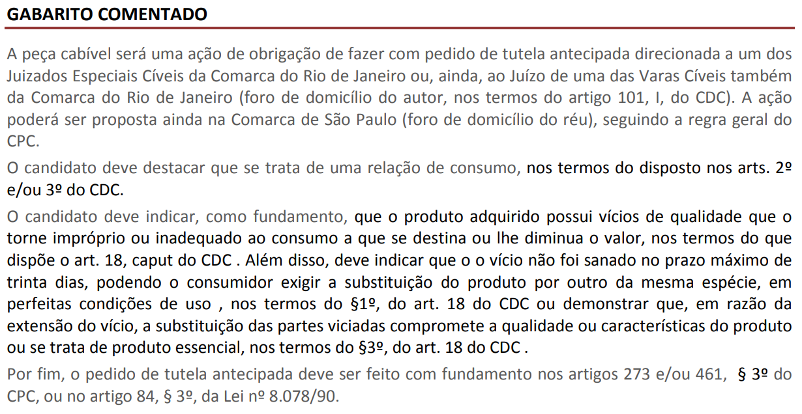
-

Slide 19
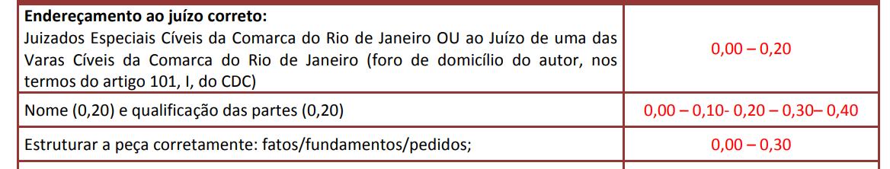
-

Slide 20
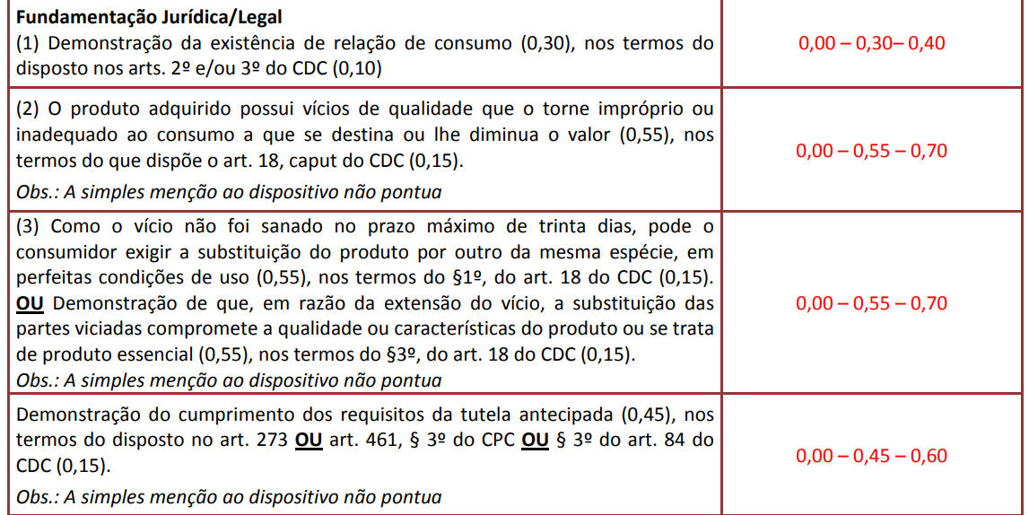
-

Slide 21
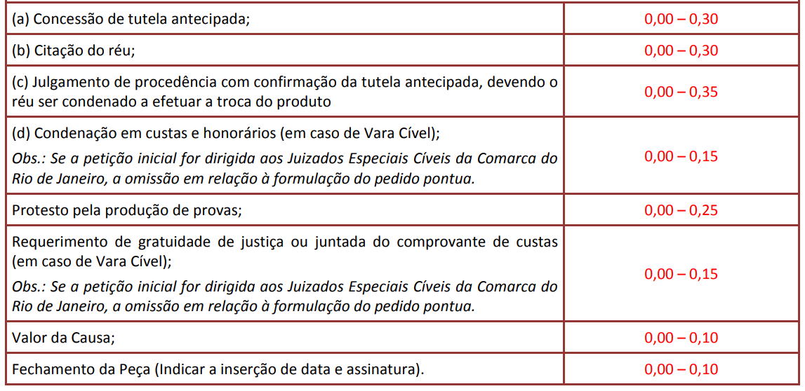
-

Slide 22
AO JUÍZO DA VARA CÍVEL DA COMARCA DO RIO DE JANEIRO.
MARCELO, ..., nacionalidade ..., estado civil ..., engenheiro, portador da Cédula de Identidade RG nº ..., inscrito no CPF/MF sob nº ..., residente e domiciliado na Rua ..., nº ..., Bairro ..., Cidade do Rio de Janeiro, Estado do Rio de Janeiro, CEP ..., endereço eletrônico ..., por seu advogado ... , inscrito na Ordem dos Advogados do Brasil sob o nº ..., com endereço profissional na ..., endereço eletrônico ... (procuração anexa, doc. ...), vem, respeitosamente, perante Vossa Excelência, com fundamento no Código de Defesa do Consumidor, ajuizar a presente
AÇÃO DE OBRIGAÇÃO DE FAZER COM PEDIDO DE TUTELA PROVISÓRIA DE URGÊNCIA
em face de "G" S.A. , pessoa jurídica de direito privada, inscrita no CNPJ/MF sob nº ..., com sede na Rua ..., nº ..., Bairro ..., Cidade de São Paulo, Estado de São Paulo, CEP ..., endereço eletrônico ..., pelos fatos e fundamentos jurídicos a seguir expostos.

Slide 23
DOS FATOS
O autor adquiriu da Ré, em 15 de janeiro de 2013, um aparelho de ar condicionado, o qual foi devidamente entregue. Contudo, desde a sua instalação, o produto passou a apresentar graves defeitos, desarmando e não refrigerando o ambiente.
Diante dos problemas, em 25 de janeiro de 2013, o Autor contatou a assistência técnica da Ré, que compareceu ao local e realizou a troca do termostato do aparelho. Todavia, o vício persistiu, razão pela qual o Autor, por diversas outras vezes, entrou em contato com a Ré na tentativa de solucionar a questão amigavelmente.
Transcorridos mais de 30 (trinta) dias do primeiro contato, sem que o defeito fosse sanado, o Autor requereu a substituição do produto por outro da mesma espécie e em perfeitas condições de uso. A Ré, porém, negou a substituição, limitando-se a afirmar que enviaria um novo técnico à residência do Autor, com previsão de atendimento para 15 (quinze) dias, em razão da grande demanda no período do verão.
A troca do aparelho de ar condicionado se mostra urgente, uma vez que o equipamento foi adquirido justamente em virtude das altas temperaturas típicas do verão, que atingem níveis alarmantes.

Slide 24
DOS FUNDAMENTOS JURÍDICOS
A relação estabelecida entre o autor e a ré é uma relação de consumo, pois preenche os requisitos legais previstos nos arts. 2º e 3º do Código de Defesa do Consumidor (CDC)... Art. 2° Consumidor ... Art. 3° Fornecedor...
Art. 6º São direitos básicos do consumidor
Art. 12. A cadeia de fornecedores respondem independentemente da existência de culpa pela reparação dos danos
Art. 18. Os fornecedores respondem solidariamente pelos vícios. § 3° O consumidor poderá fazer uso imediato quando comprometer a qualidade ou características do produto, diminuir-lhe o valor ou se tratar de produto essencial
Art. 81. A defesa dos interesses em juízo individualmente
Art. 83. são admissíveis todas as espécies de ações capazes de propiciar sua adequada e efetiva tutela
Artigo 6º, VIII, do CDC inversão do ônus da prova
O art. 18, §1º, do CDC estabelece que não sendo o vício sanado no prazo máximo de 30 (trinta) dias, pode o consumidor exigir, alternativamente e à sua escolha, a substituição do produto por outro da mesma espécie em perfeitas condições de uso. No caso em tela, o prazo de 30 (trinta) dias para a solução do vício restou inegavelmente ultrapassado.
O art. 18, §3º, do CDC também autoriza a substituição do produto quando, em razão da extensão do vício, a substituição das partes viciadas comprometer a qualidade ou características do produto, ou se tratar de produto essencial.
O vício é extenso e persistente, comprometendo a qualidade e a própria essência do produto, sendo inequívoca a sua essencialidade, não sendo razoável exigir do consumidor que aguarde novas tentativas de reparo.

Slide 25
DA COMPETÊNCIA E DO FORO ELEITO
O autor, na qualidade de consumidor, goza do foro privilegiado previsto no art. 101, I, do Código de Defesa do Consumidor, que dispõe na ação de responsabilidade civil do fornecedor de produtos e serviços será competente o foro do domicílio do autor.
Desta forma, sendo o autor residente e domiciliado na cidade do Rio de Janeiro este é o foro competente para o processamento e julgamento da presente demanda, sendo, portanto, endereçada ao Juízo do autor em atenção ao princípio do acesso à justiça e à proteção jurisdicional do consumidor, que se revela hipossuficiente na relação de consumo.

Slide 26
Da Tutela Provisória de Urgência Antecipada (Art. 84. tutela específica + art. 300 CPC)
O art. 300 do Código de Processo Civil autoriza a concessão de tutela de urgência quando houver elementos que evidenciem a probabilidade do direito e o perigo de dano ou o risco ao resultado útil do processo e a reversibilidade da medida.
Ademais, o art. 84, §3º, do CDC dispõe que o juiz poderá conceder a tutela específica da obrigação de fazer, independentemente de caução, se presentes os requisitos que autorizam a concessão da medida liminar.
Presentes os requisitos autorizadores:
a) Probabilidade do direito (fumus boni iuris): restou demonstrada pela relação de consumo, pelo vício do produto e pela inércia da Ré em sanar o defeito no prazo legal, o que assegura ao Autor o direito à substituição do bem (art. 18, §§1º e 3º, do CDC).
b) Perigo de dano ou risco ao resultado útil do processo (periculum in mora): o verão é caracterizado por temperaturas elevadíssimas, e o aparelho de ar condicionado foi adquirido justamente para amenizar este desconforto. A demora na prestação jurisdicional importará em dano irreparável ou de difícil reparação, caracterizando o periculum in mora.
C) A tutela ora requerida é plenamente reversível, nos termos do art. 300, §3º, do CPC, pois, em caso de revogação, a ré poderá buscar a devolução do aparelho substituído ou a recomposição do estado anterior, não havendo risco de dano irreversível à parte contrária.
Assim, requer a tutela provisória de urgência para determinar que a Ré proceda à substituição do aparelho de ar condicionado do autor, no prazo xxx, sob pena de multa diária (astreintes), com fundamento no arts. 536 e art. 497 do CPC que trata da efetivação da tutela específica.

Slide 27
DOS PEDIDOS
Diante do exposto, requer:
a) A concessão de tutela provisória de urgência antecipada nos termos do art. 300 do CPC (ou art. 84, § 3º, do CDC), para determinar que a ré substitua o aparelho de ar condicionado do autor por outro da mesma espécie, em perfeitas condições de uso sob pena de multa diária a ser fixada por este Juízo, com fundamento no art. 536 do CPC;
b) A citação da Ré, na pessoa de seu representante legal, para, querendo, oferecer contestação no prazo legal, sob pena de revelia;
c) inversão do ônus da prova nos termos do artigo 6º, VIII, do CDC ;
d) Ao final, a procedência do pedido, com a confirmação da tutela antecipada, condenando a ré a efetuar a troca do produto do autor, por outro da mesma espécie, em perfeitas condições de uso, nos termos do art. 18, §§1º e 3º, do CDC, na forma da tutela específica prevista no art. 497 do CPC e art. 300 do CPC;
e) A condenação da Ré ao pagamento das custas, despesas processuais e honorários advocatícios nos termos do art. 85 do CPC;

Slide 28
DA AUDIÊNCIA DE CONCILIAÇÃO OU MEDIAÇÃO
Requer a designação de audiência de conciliação ou mediação, nos termos do art. 334 do CPC, oportunidade em que se buscará a solução consensual do conflito.
DAS PROVAS
Requer a produção de todos os meios de prova em direito admitidas nos termos do art. 369 do CPC.
DO VALOR DA CAUSA
Dá-se à causa o valor de R$ ...
Nestes termos, pede deferimento.
Local e data
NOME DO ADVOGADO
OAB/UF

